Slide 1
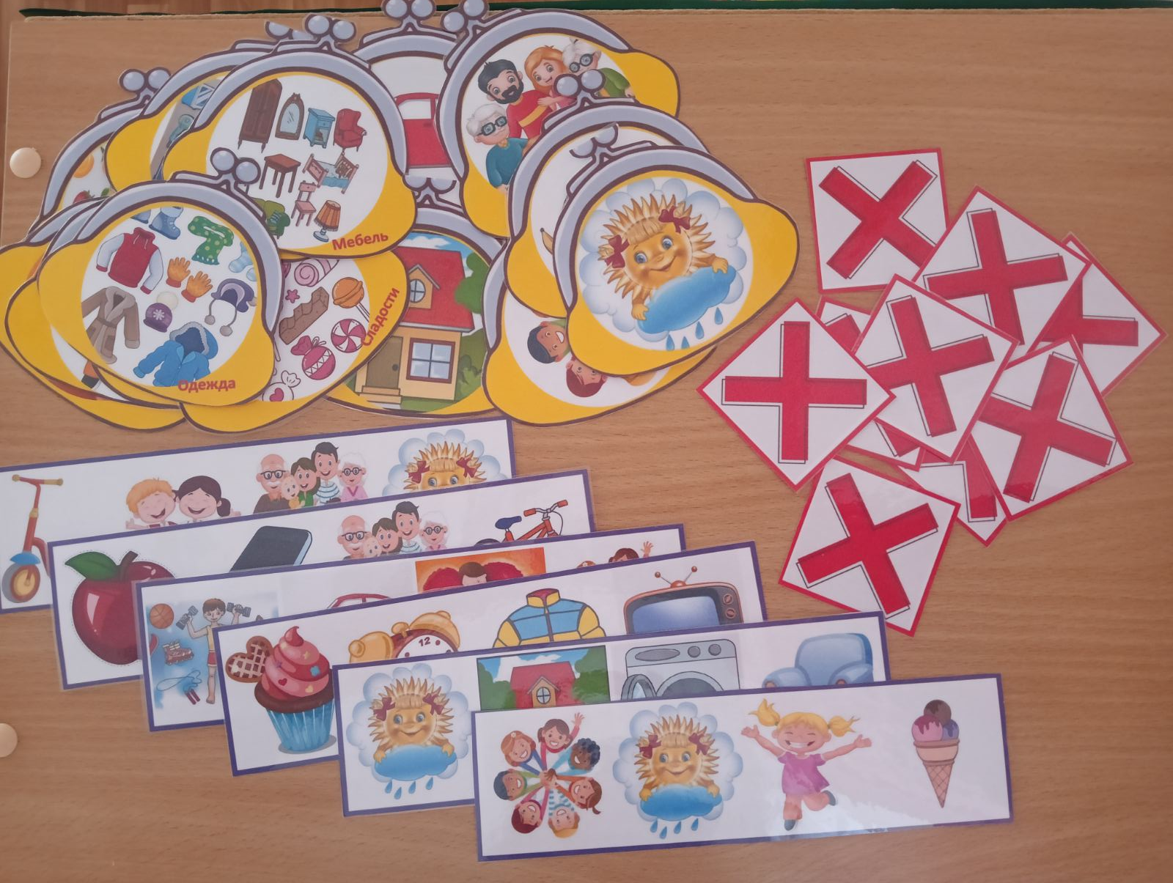
Муниципальное дошкольное образовательное автономное учреждение «Детский сад №118 общеразвивающего вида с приоритетным осуществлением физического развития воспитанников «Дружба» г. Орска»
Дидактическая игра
по финансовой грамотности
«Что можно купить за деньги, а что нет»
(для детей старшего, дошкольного возраста)
Подготовила: воспитатель
1 квалификационной категории
Файзриева София Анатольевна

Slide 2
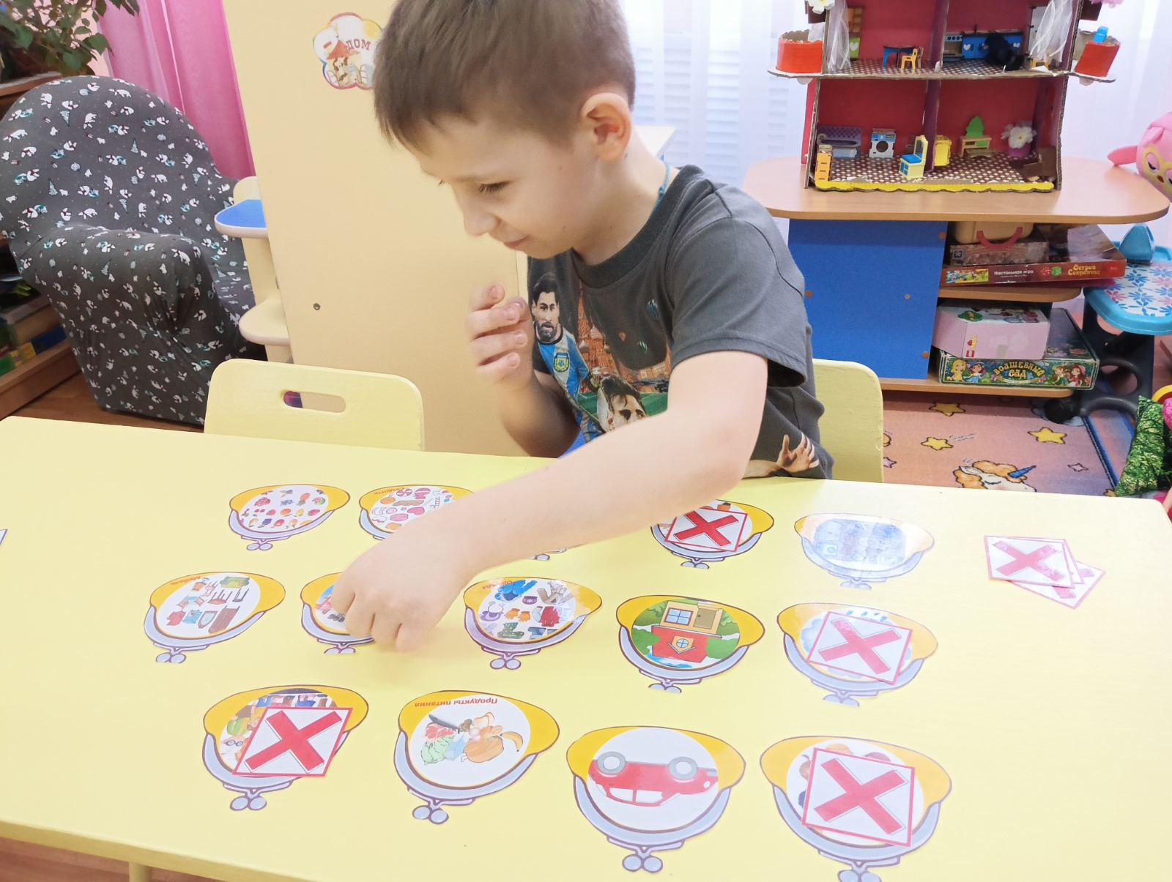
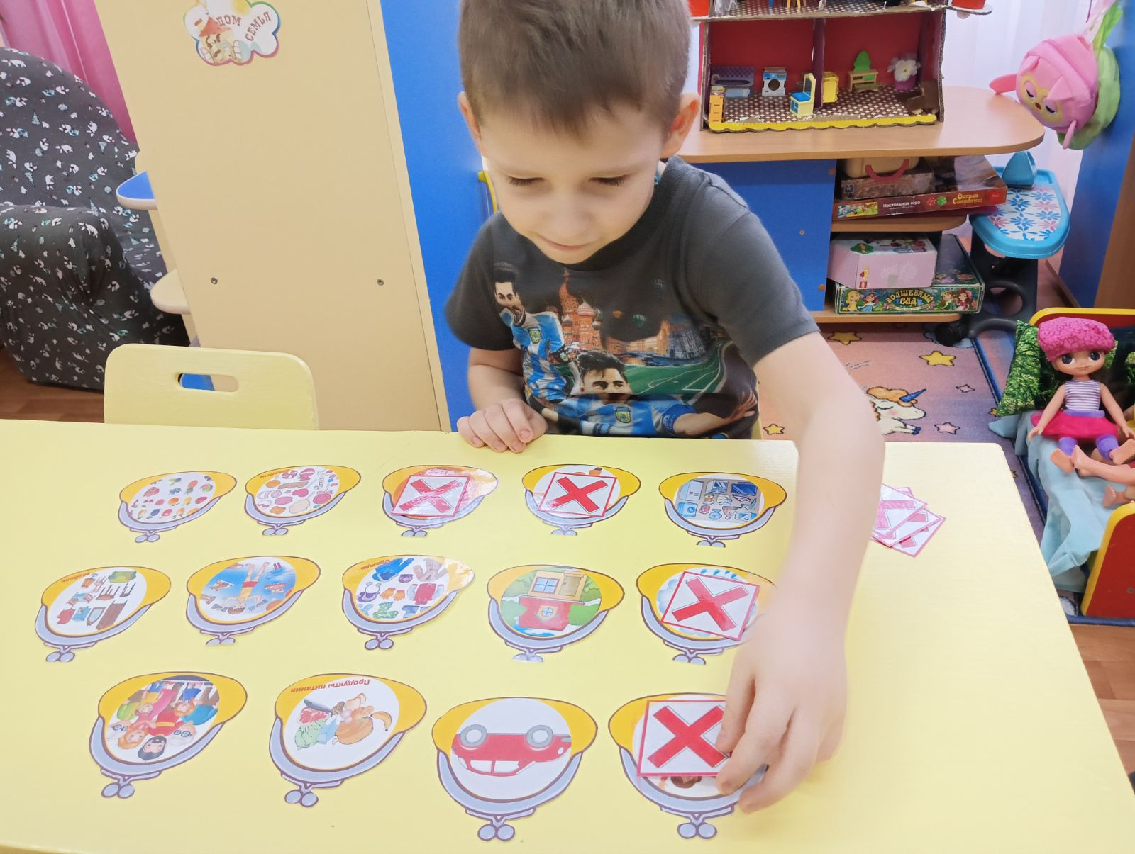

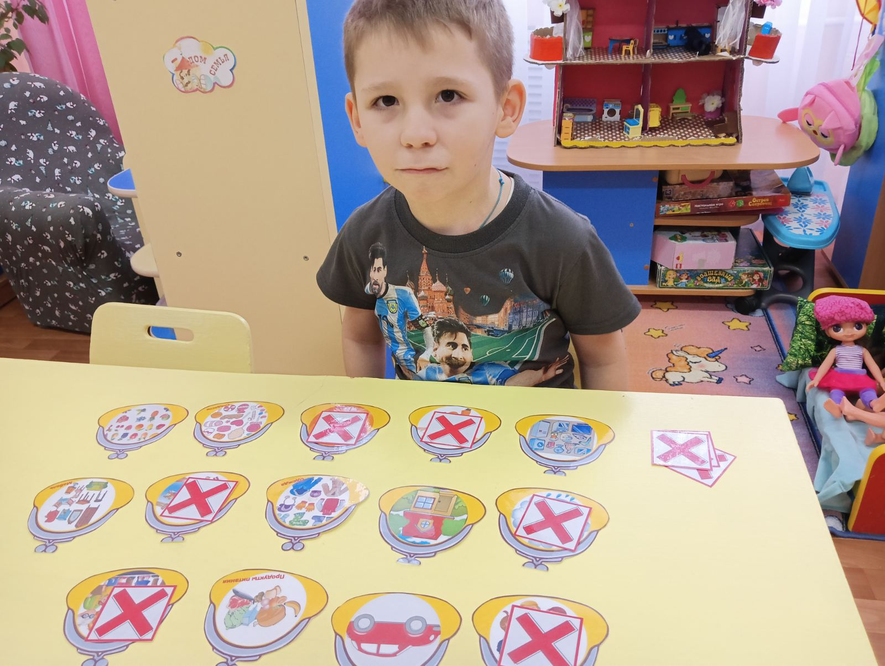
1 Вариант игры Педагог показывает детям карточки-кошельки, а дети отмечают крестиком, что нельзя купить за деньги, объясняют свой ответ.

Slide 3
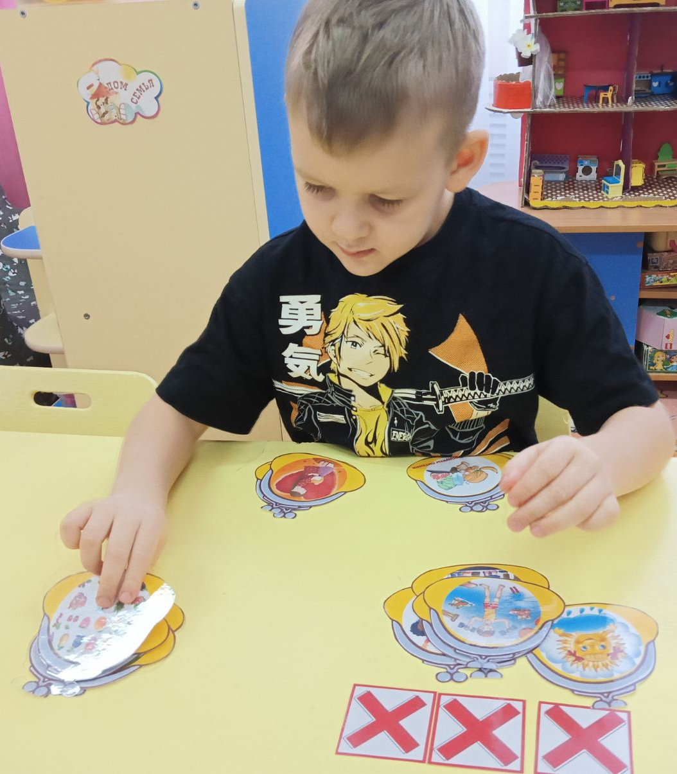
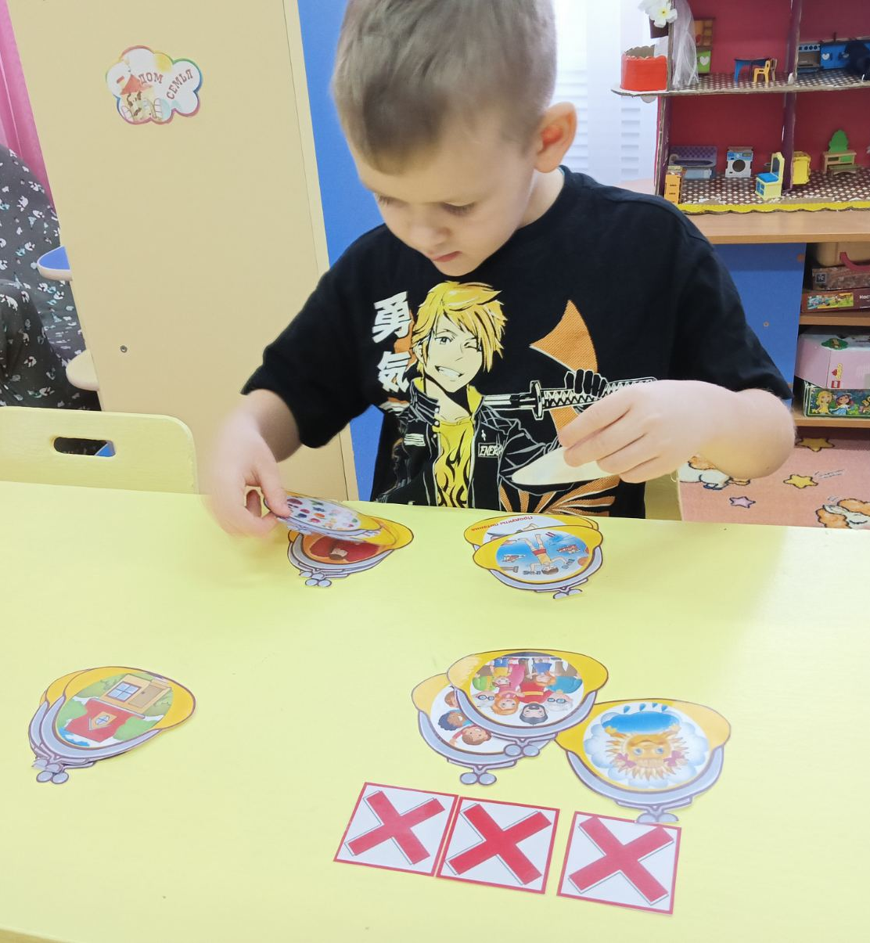
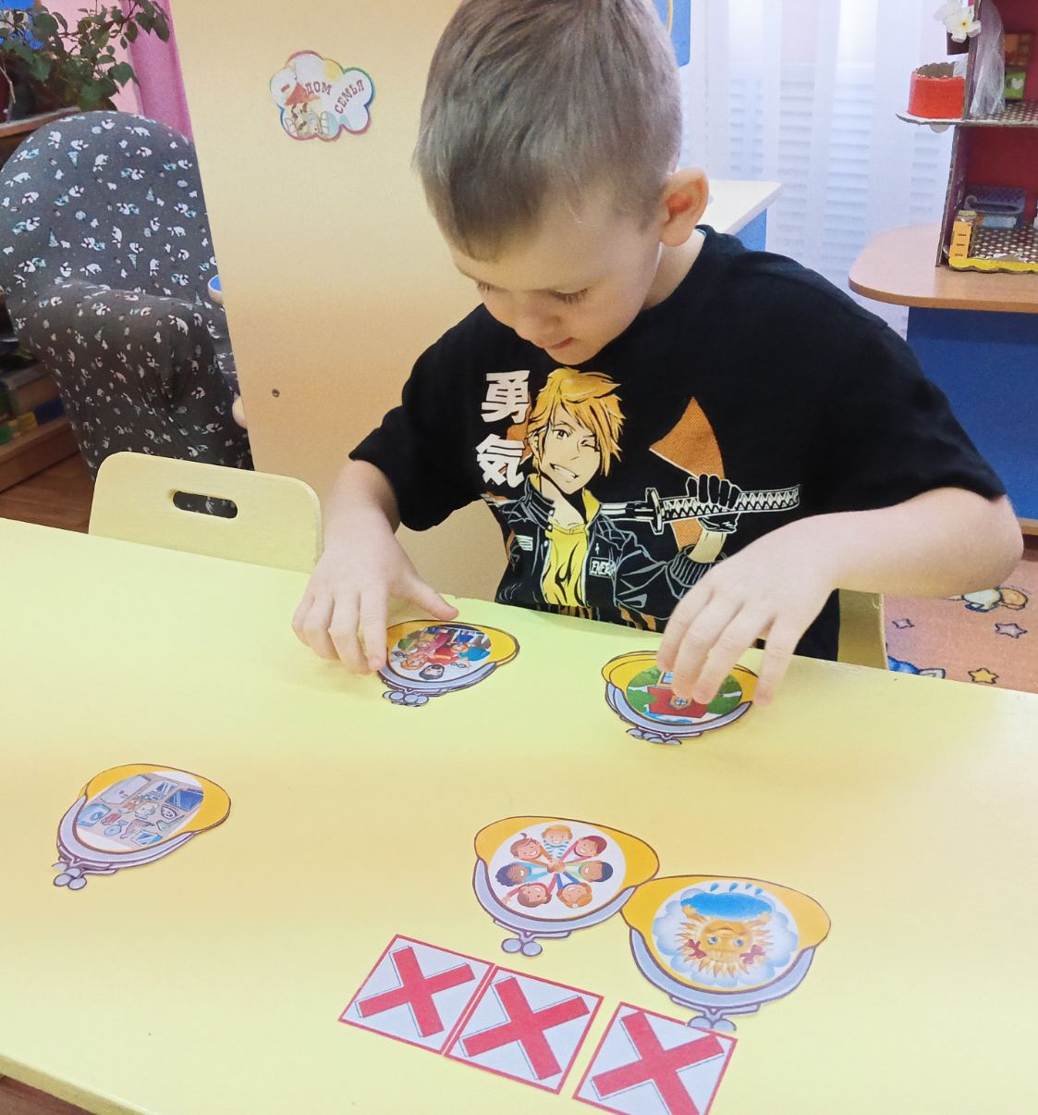
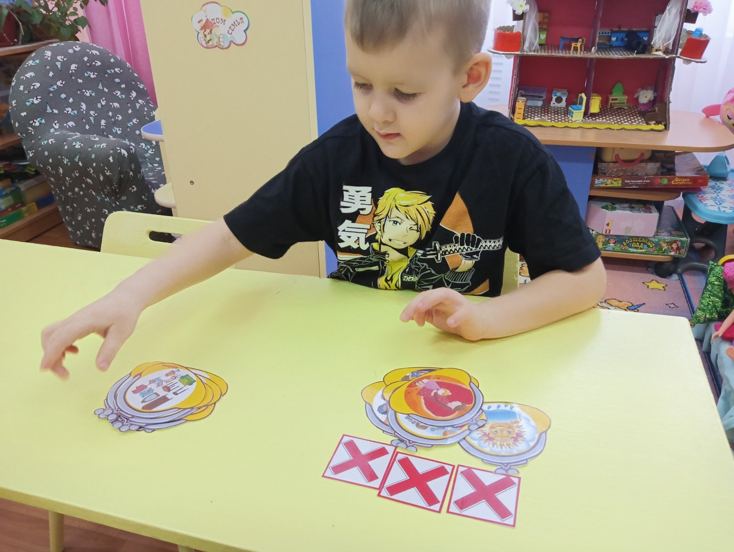

2 Вариант игры Педагог предлагает комплект карточек-кошельков, сложенные стопкой. Ребенку предлагается двумя руками одновременно разложить карточки в разные стороны. В одну сторону, что можно купить за деньги, а в другую сторону, что нельзя купить за деньги.

Slide 4
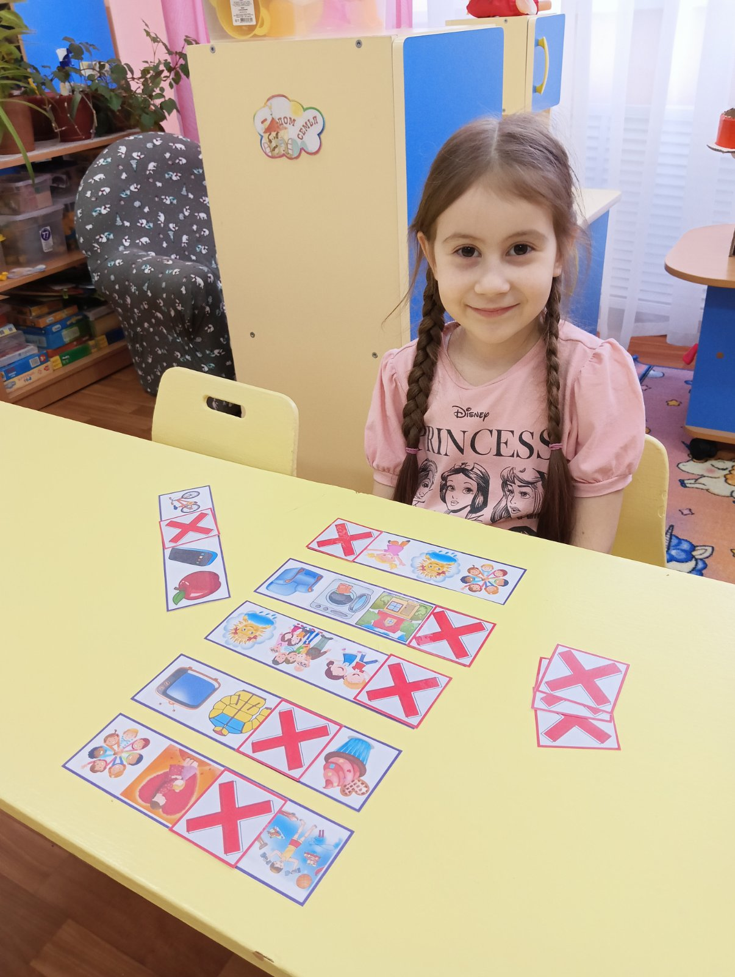
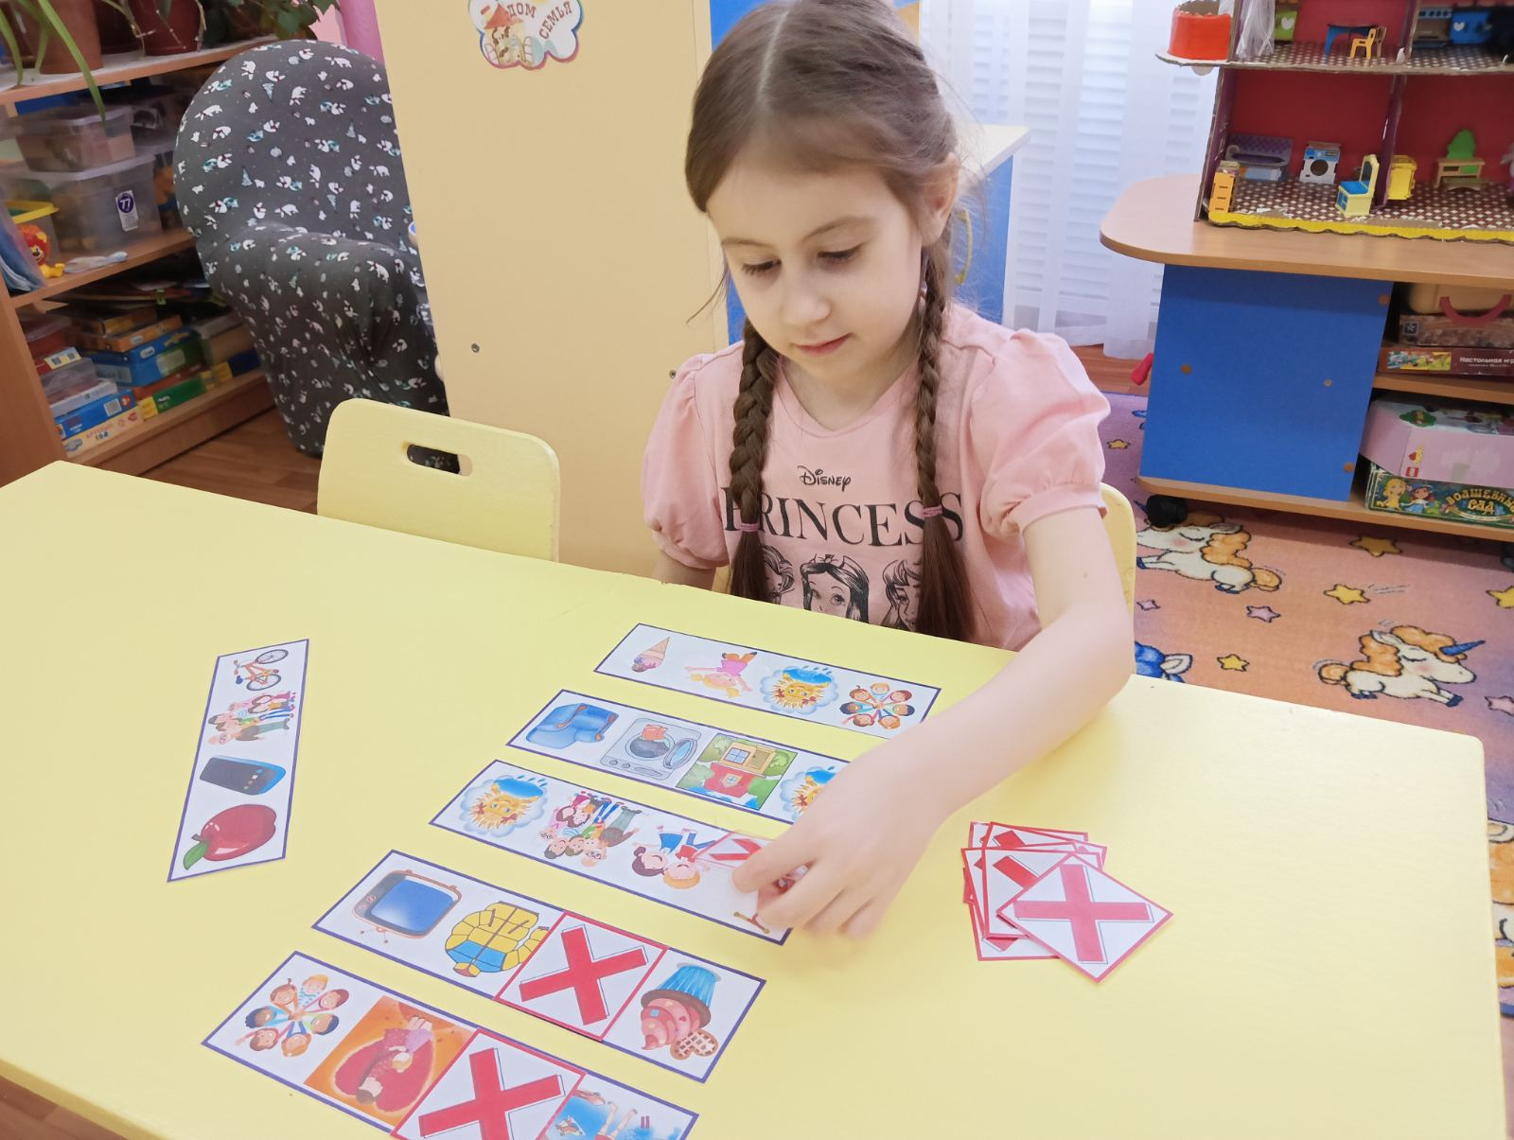
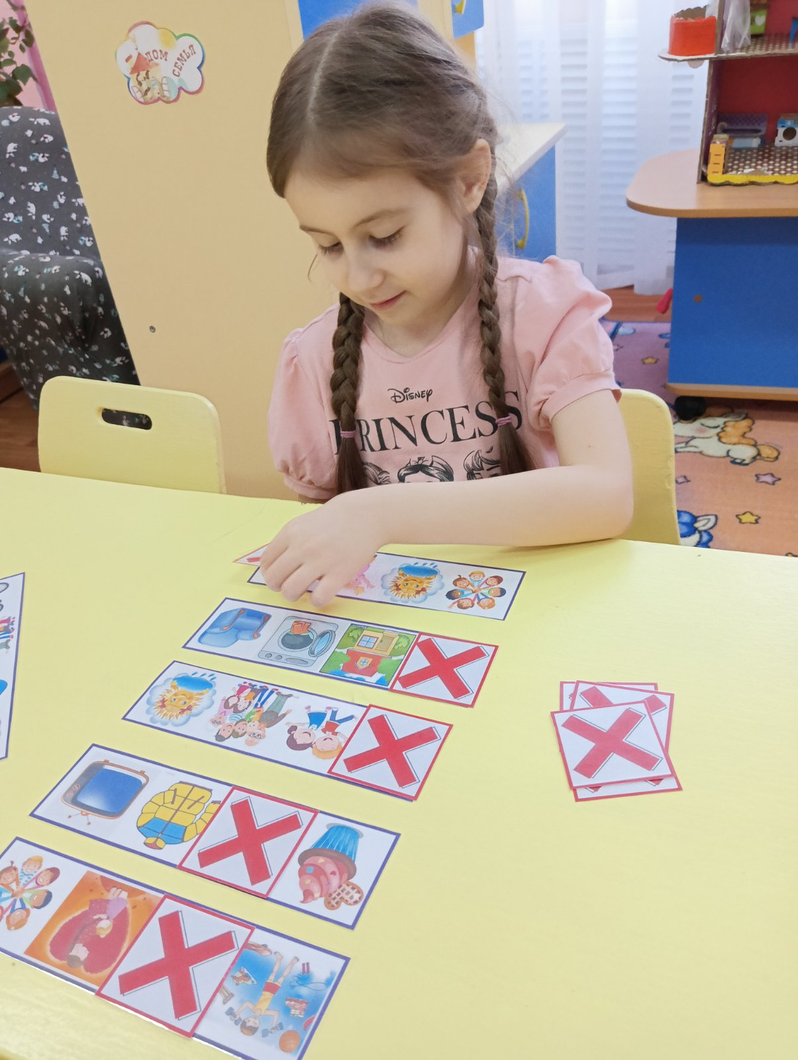
3 Вариант игры “Что лишнее”. Предложите ребенку карточки. Из ряда картинок, нужно выделить лишний элемент.

Slide 5
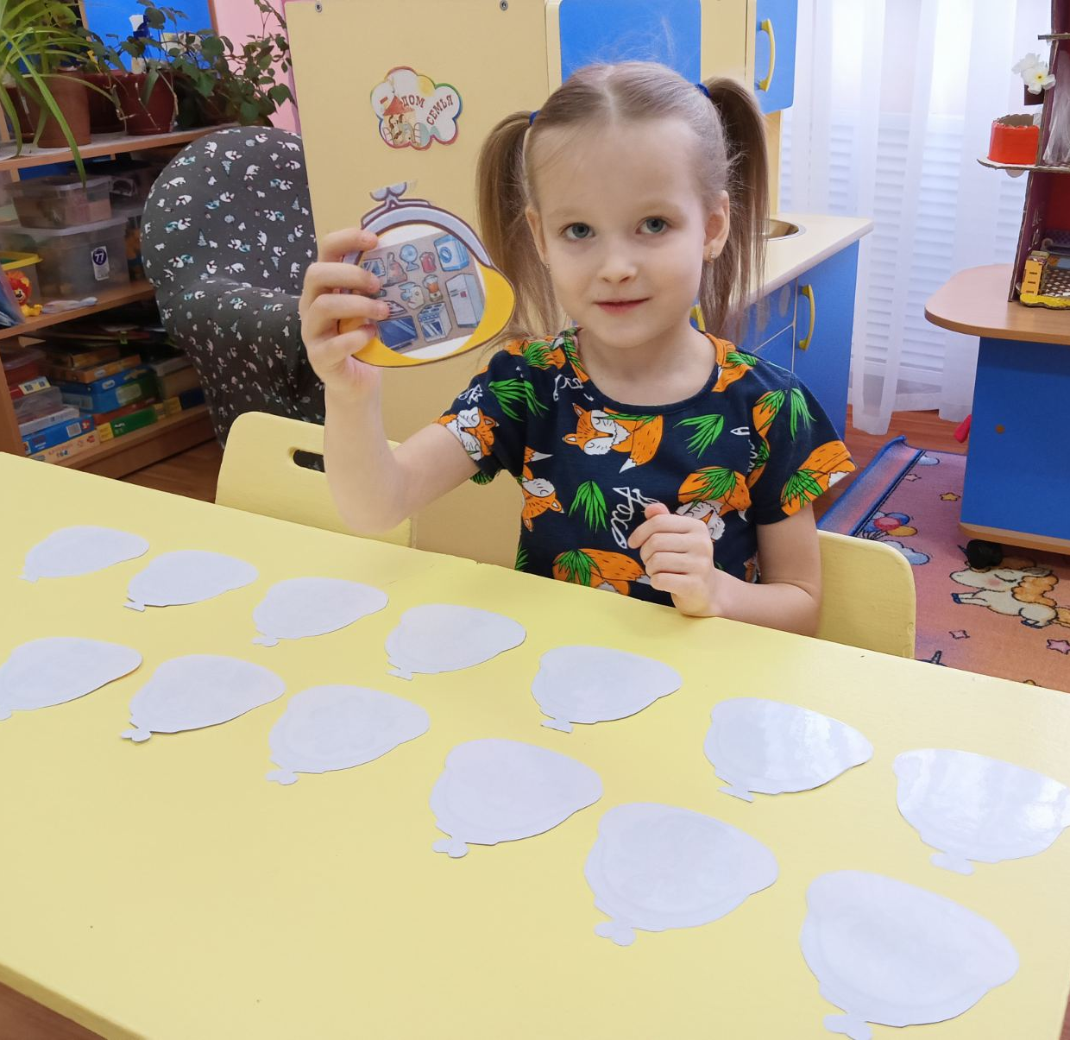
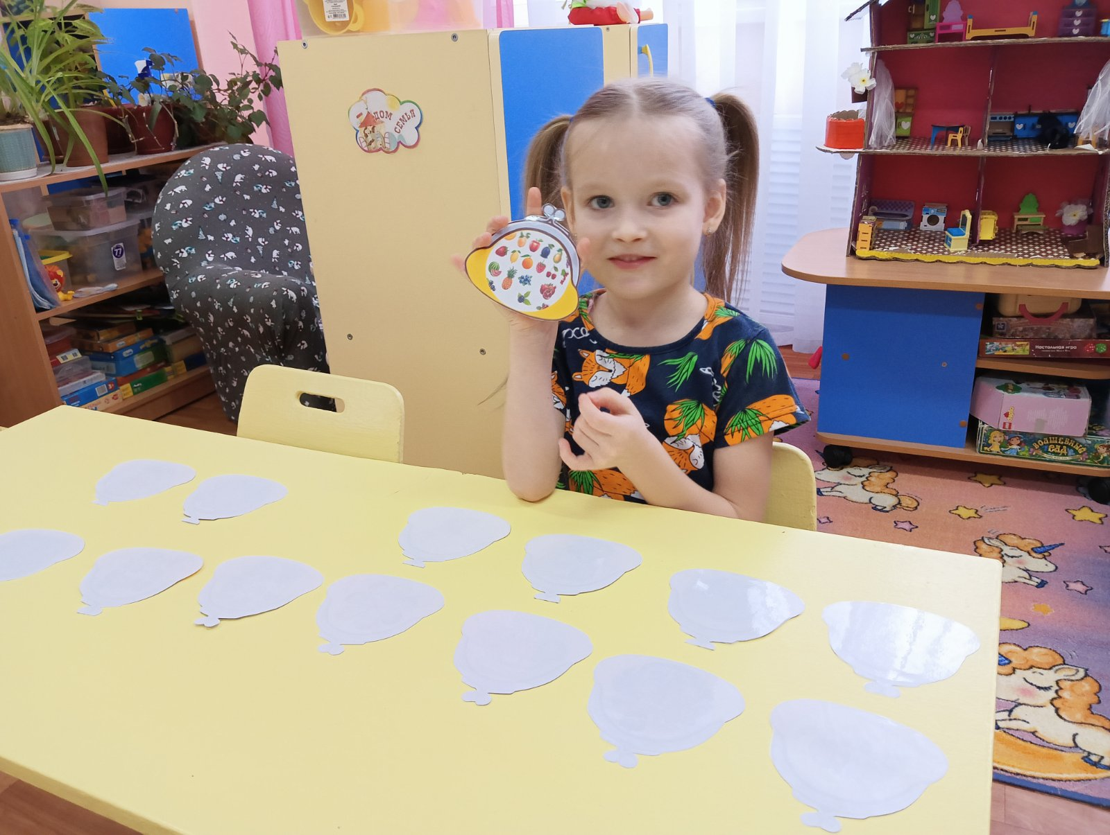
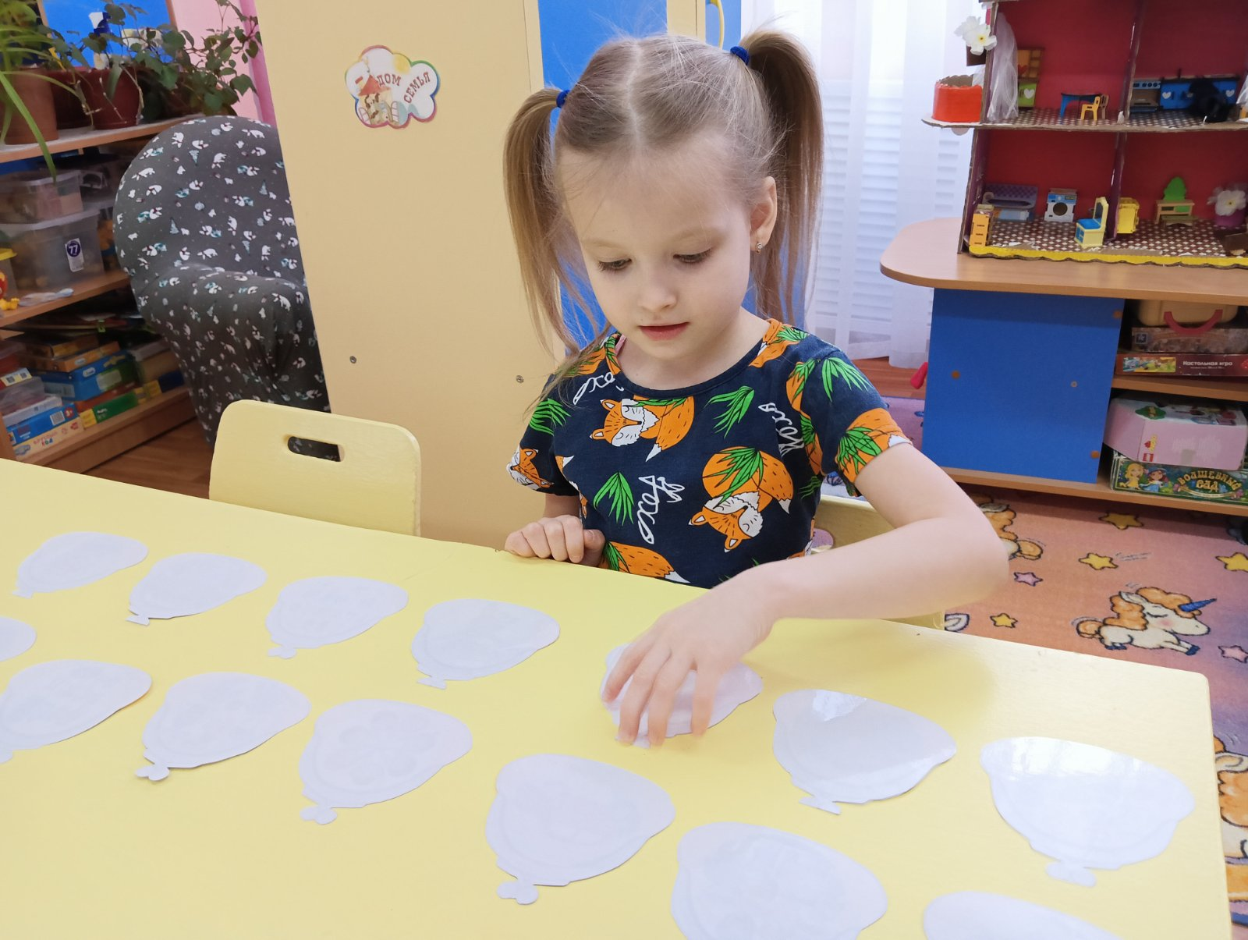
4 Вариант игры. Развитие пространственных представлений. Разложите кошельки обратной стороной в два ряда по 7 штук в каждом ряду. Педагог дает инструкцию: В первом ряду второй кошелек слева назови и определи, можно или нельзя купить это за деньги. Возьми кошелек- во втором ряду пятый справа. Назови и определи.

